Slide 1


Slide 2
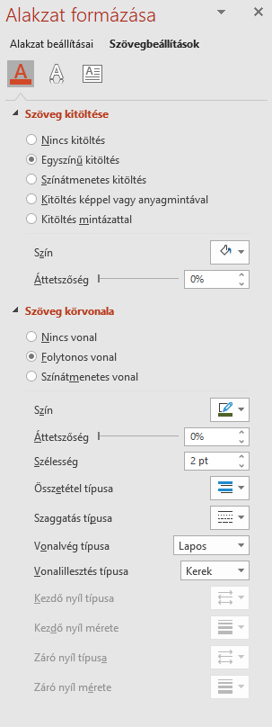
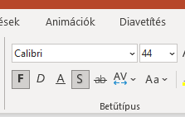
Minta

Slide 3
Minta

Slide 4
Minta

